Slide 1
Pre: Flask

Slide 2
generators

Slide 3
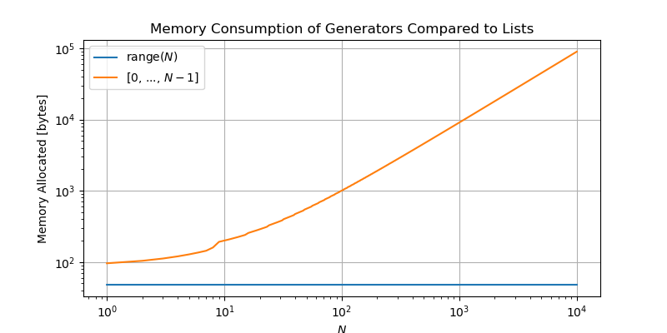

Slide 4
یک range مانند range پایتون ایجاد کنید

Slide 5
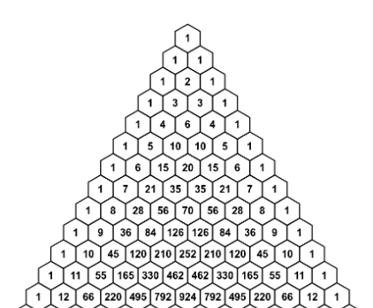
Pascal's Triangle Row Generator

Slide 6
یک generator ایجاد کنید که علاوه بر عدد (مانند range) ثانیه هم دریافت کند و به اندازه‌ی آن ثانیه صبر کند و عدد برگرداند.

Slide 7
Decorators

Slide 8
یک تایمر برای توابع ایجاد کنید

Slide 9
یک تبدیل کننده ایجاد کنید، فرض کنید که تابع ما فقط لیست می‌گیرد. کاری کنید که دیکشنری و استرینگ هم بگیرد.

Slide 10
پایتون را می‌توان سریع‌تر کرد؟ (numba)

Slide 11
دکوریتوری ایجاد کنید که مقدار ورودی به فانکشن را محدود به یک بازه کند و اگر خارج از آن بود مقدارش را صفر کند.

